Slide 1



Slide 2
OBJETIVO GENERAL
Desarrollar e implementar un sistema de información que permita agilizar y optimizar los procesos operativos y administrativos.

Slide 3
OBJETIVOS ESPECIFICOS
Aplicar sistemas tecnológicos e integrarlos con los procesos productivos y administrativos de la empresa.
Apoyar el crecimiento integral de la empresa, basándonos en los resultados generados por la implementación de las diferentes técnicas de recolección de datos.
Garantizar el adecuado almacenamiento y seguridad de la información.

Slide 4
PLANTEAMIENTO DEL PROBLEMA
Después de aplicar las diferentes técnicas de recolección de datos se logro evidenciar que la empresa “INDUSTRIAS CARPAS MADRIGAL” no contaba con la sistematización de los siguientes procesos:
Control de seguridad
Control de clientes
Control de inventarios (proveedores)
Control de personal
Administración e indicadores para toma de decisiones
Control de facturación

Slide 5
ALCANCE DEL PROYECTO
Al haber encontrado un gran numero de falencias se definió que el alcance del proyecto cubrirá dos módulos (CONTROL DE PRODUCTOS Y FACTURACION) que en el momento son los mas necesarios.

Slide 6
JUSTIFICACIÓN
El proyecto se desarrollara con el fin de cubrir las necesidades básicas que existen en el momento en la empresa, tales como:
Agilizar los procesos de trabajo.
Mejorar la entrega de la información
Obtención de la información de manera eficaz y eficiente.
Realizar un seguimiento a la empresa obteniendo reporte de entrada y salida de productos.

Slide 7
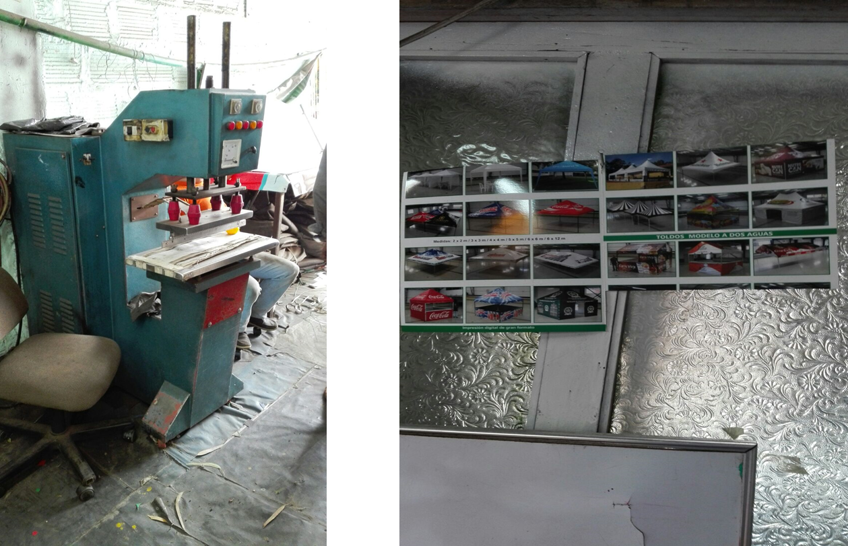
TECNICAS DE LEVANTAMIENTO DE INFORMACION
OBSERVACIÓN DIRECTA

Slide 8
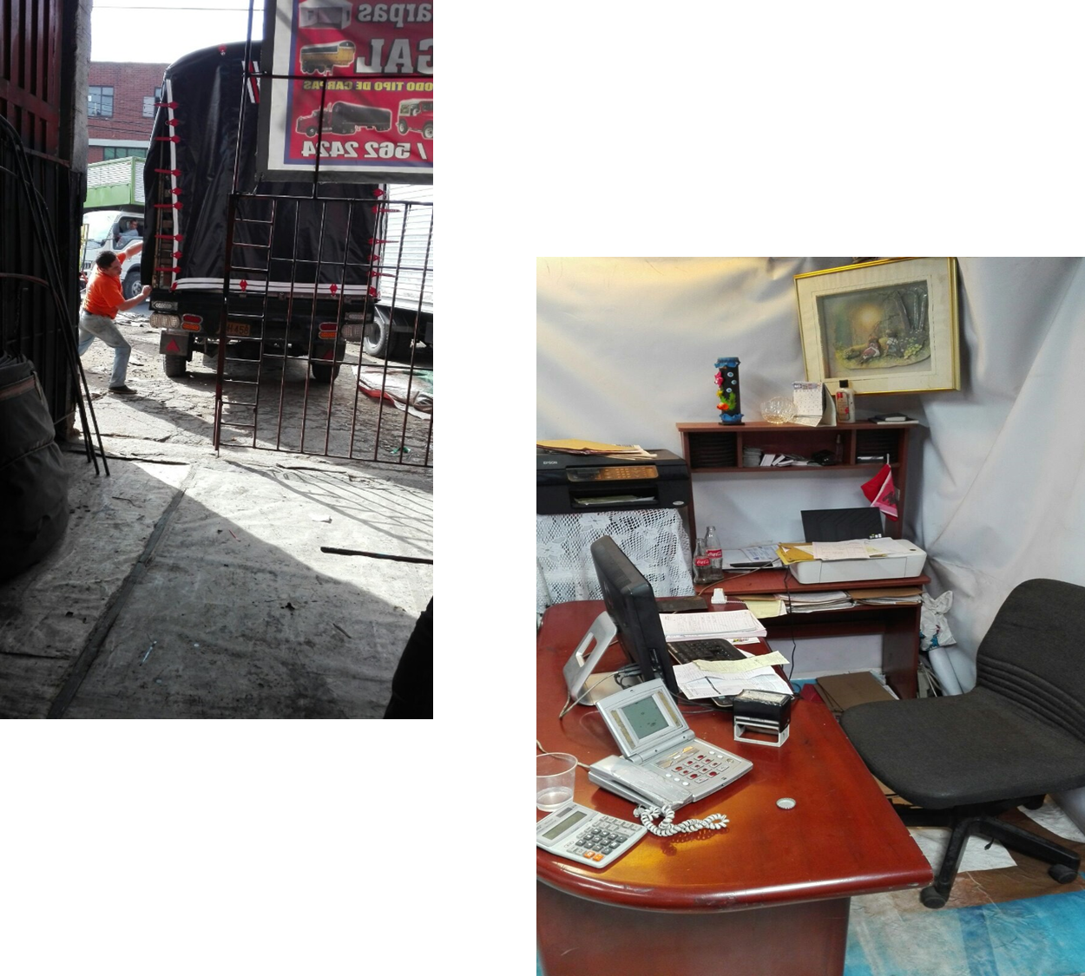
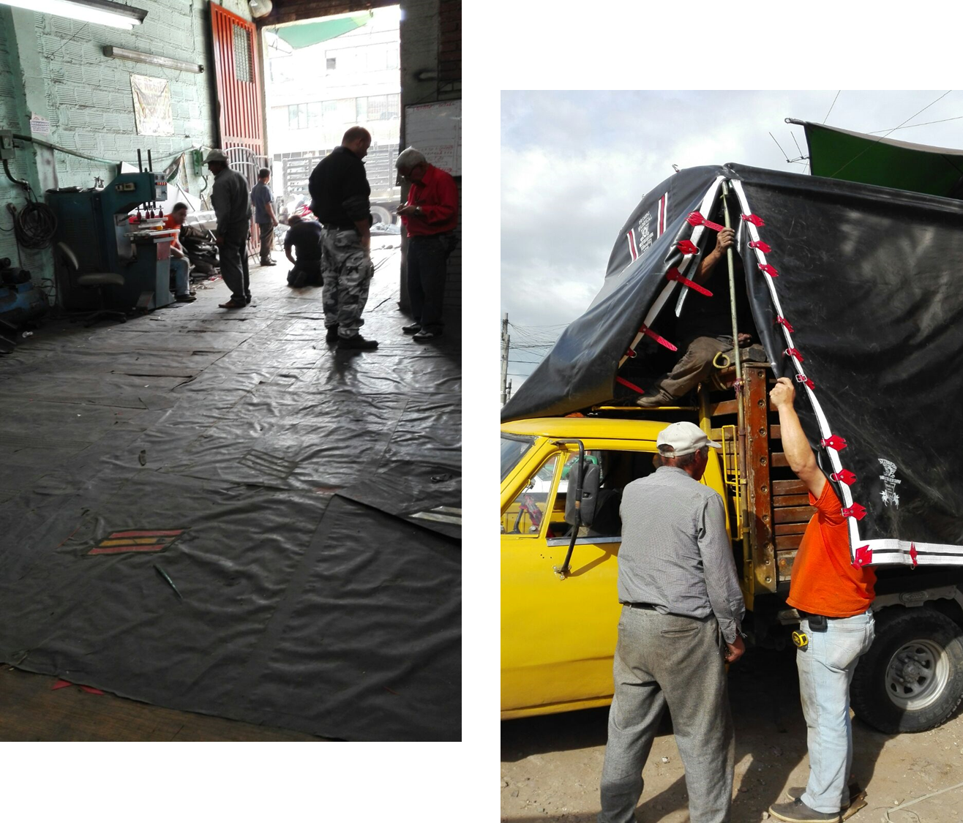

Slide 9
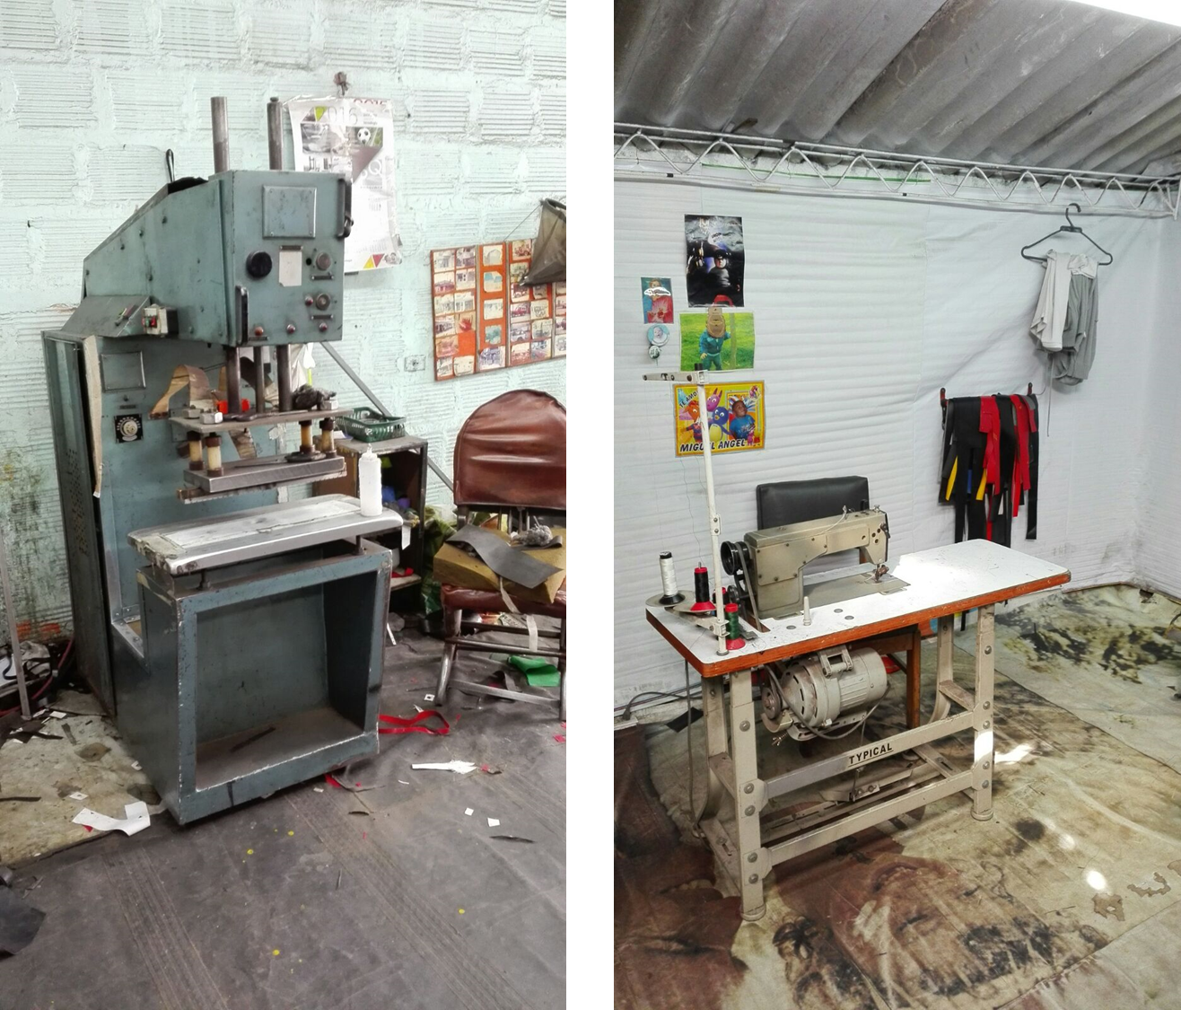

Slide 10
ENTREVISTA
Que servicios presta la empresa?
Cuantos empleados tiene la empresa?
Que necesidades considera usted que tiene su empresa?
La empresa cuenta con bases de datos de clientes y proveedores?
La empresa maneja algún sistema de control de inventarios?
Que características buscaría usted en un aplicativo para ser implementado en los procesos de la empresa?

Slide 11
ENCUESTA

Slide 12
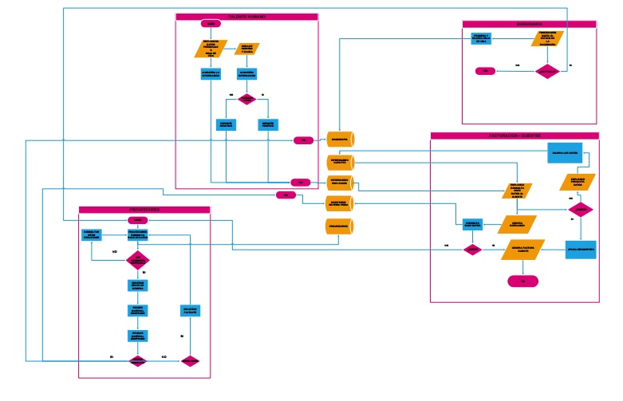
MAPA DE PROCESOS

Slide 13
HARDWARE EXISTENTE La empresa cuenta con un equipo cuyas características son:
DISPOSITIVO | DESCRIPCION
PANTALLA O MONITOR | MODELO CRT DE 15 PULGADAS
DISCO DURO | 160 GIGAS DE CAPACIDAD CON CONEXIONES IDE
PROCESADOR | INTEL CORE 2 DUO DE 2.20 GHZ DE VELOCIDAD CON 2 NUCLEOS
MEMORIA RAM | 2 MODULOS DE MEMORIA DDR2 DE 512 MEGABYTES C/U
CONEXIÓN INTERNET - LAN | SERVICIO DE INTERNET DE 2 MEGAS DE VELOCIDAD
CONEXIÓN INTERNET - WIFI | NO CUENTA CON MODEM PARA ACCESO A INTERNET INALAMBRICO
HARDWARE

Slide 14
SOFTWARE EXISTENTE La empresa cuenta con el siguiente software:
SOFTWARE | DESCRIPCION
SISTEMA OPERATIVO | WINDOWS 7 HOME BASIC X 32 BITS
OFFICE | OFFICE 2003
ANTIVIRUS | AVAST FREE
NAVEGADORES | INTERNET EXPLORER, MOZILLA, GOOGLE CHROME
REPORDUCTOR MULTIMEDIA | WNDOWS MEDIA PLAYER
SOFTWARE

Slide 15

INFORME DE REQUERIMIENTOS

Slide 16
CASOS DE USO

Slide 17
ALGORITMOS
ADMINISTRADOR
BODEGA
COTIZACION
FACTURA

Slide 18
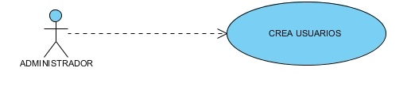
CREACION DE USUARIOS

Slide 19
FORMATO CASO DE USO EXTENDIDO
1. PROCESO DE NEGOCIO | CREACION DE USUARIOS
2. OBJETIVO | CREAR LOS USUARIOS QUE TENDRAN ACCESO AL SISTEMA
3. ACTORES | ADMINISTRADOR
4. PRECONDICIONES
SE CREAN LOS USUARIOS TENIENDO EN CUENTA LOS PERFILES DE USUARIOS DEFINIDOS
5. FLUJO DE EVENTOS
* SE DEFINEN LOS PERFILES Y PRIVILEGIOS EN EL SISTEMA
* SE REGISTRA INFORMACION DEL USUARIO
* SE CREA NOMBRE DE USUARIO
* SE CREA LA CONTRESEÑA DE ACCESO
6. POSCONDICIONES
EL USUARIO INGRESARA CON SU USUARIO Y CONTRASEÑA DEFINIDOS
7. EXCEPCIONES
8. VERSION
9. TIEMPO DE EJECUCION
10. DIAGRAMA DE ACTIVIDADES DE NEGOCIO

Slide 20
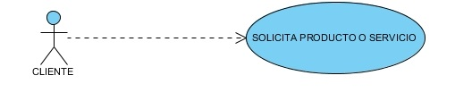
SOLICITUD DE PRODUCTO O SERVICIO

Slide 21
FORMATO CASO DE USO EXTENDIDO
1. PROCESO DE NEGOCIO | SOLICITUD DE PRODUCTO O SERVICIO
2. OBJETIVO | RECIBIR LOS REQUERIMIENTOS DE PRODUCTOS O SERVICIOS DEL CLIENTE
3. ACTORES | CLIENTE, OPERATIVO_1
4. PRECONDICIONES
EL CLIENTE HACE LA SOLICITUD DE UN PRODUCTO O SERVICIO
5. FLUJO DE EVENTOS
* EL CLIENTE SOLICITA UN PRODUCTO O SERVICIO
6. POSCONDICIONES
* EL CLIENTE RECIBIRA UNA COTIZACION DE LOS PRODUCTOS O SERVICIOS SOLICITADOS
7. EXCEPCIONES
* EL CLIENTE NO NECESARIAMENTE REALIZA LA COMPRA
8. VERSION
9. TIEMPO DE EJECUCION
10. DIAGRAMA DE ACTIVIDADES DE NEGOCIO

Slide 22
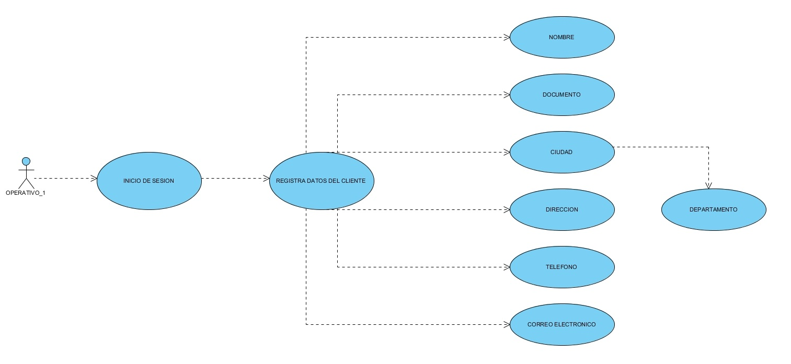
REGISTRO DE DATOS DEL CLIENTE

Slide 23
FORMATO CASO DE USO EXTENDIDO
1. PROCESO DE NEGOCIO | REGISTRO DE DATOS DEL CLIENTE
2. OBJETIVO | INGRESAR AL SISTEMA LOS DATOS DEL CLIENTE
3. ACTORES | OPERATIVO_1
4. PRECONDICIONES
EL OPERATIVO INGRESA AL SISTEMA CONSULTARA DATOS DEL CLIENTE, EN CASO DE NO EXISTIR SERAN INGRESADOS
5. FLUJO DE EVENTOS
* SE INGRESA NOMBRE DEL CLIENTE
* SE INGRESA NUMERO DE DOCUMENTO DEL CLIENTE
* SE INGRESA DEPARTAMENTO DE ORIGEN DEL CLIENTE
* SE INGRESA CIUDAD DE ORIGEN DEL CLIENTE
* SE INGRESA DIRECCION DEL CLIENTE
* SE INGRESA NUMERO DE TELEFONO DEL CLIENTE
* SE INGRESA CORREO ELECTRONICO DEL CLIENTE
6. POSCONDICIONES
LOS CLIENTES NO ENCONTRADOS EN EL SISTEMA SERAN INCLUIDOS PARA POSTERIORES CONSULTAS
7. EXCEPCIONES
8. VERSION
9. TIEMPO DE EJECUCION
10. DIAGRAMA DE ACTIVIDADES DE NEGOCIO

Slide 24
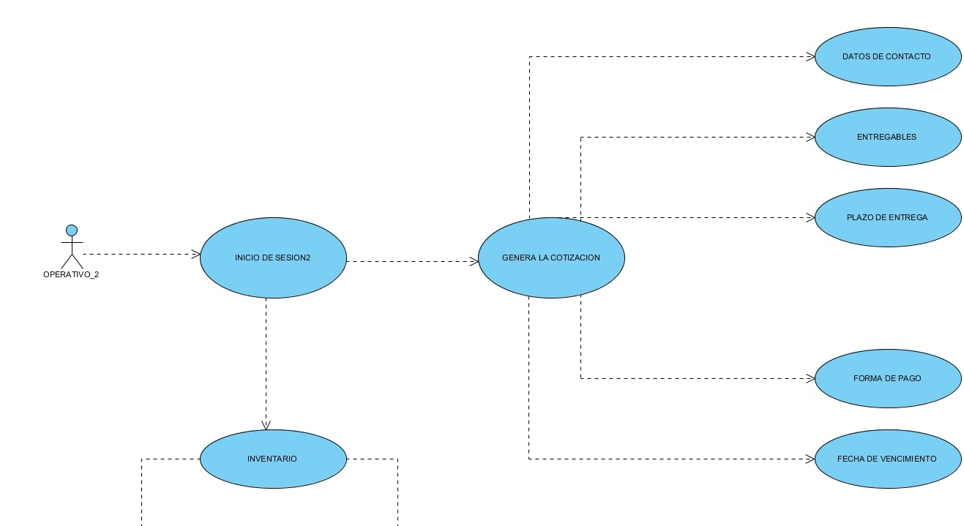
GENERACION DE LA COTIZACION
GENERACION DE LA COTIZACION

Slide 25
FORMATO CASO DE USO EXTENDIDO
1. PROCESO DE NEGOCIO | GENERACION DE LA COTIZACION
2. OBJETIVO | GENERAR LA COTIZACION SEGÚN LOS REQUERIMIENTOS DEL CLIENTE
3. ACTORES | OPERATIVO_2
4. PRECONDICIONES
EL OPERATIVO REALIZARA LA COTIZACION DE LOS PRODUCTOS O SERVICIOS REQUERIDOS POR EL CLIENTE
5. FLUJO DE EVENTOS
* SE REGISTRAN LOS DATOS DE CONTACTO
* SE REGISTRAN LOS PRODUCTOS O SERVICIOS ENTREGABLES
* SE ESTABLECE LA FECHA DE ENTREGA DE LOS PRODUCTOS O SERVICIOS
* SE DESCRIBE LA FORMA DE PAGO
* SE ESTABLECE LA FECHA DE VENCIMIENTO DE LA COTIZACION
* SE GENERA LA COTIZACION
6. POSCONDICIONES
* EL CLIENTE RECIBIRA UNA COTIZACION DE LOS PRODUCTOS O SERVICIOS SOLICITADOS
7. EXCEPCIONES
* EL CLIENTE NO NECESARIAMENTE REALIZA LA COMPRA
8. VERSION
9. TIEMPO DE EJECUCION
10. DIAGRAMA DE ACTIVIDADES DE NEGOCIO

Slide 26
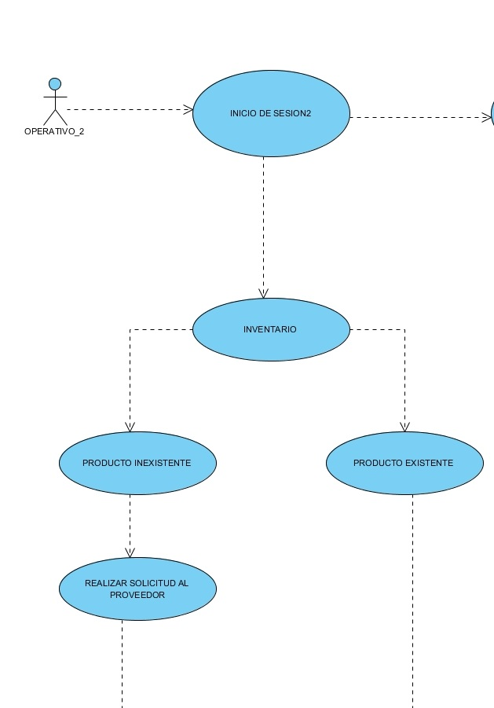
CONSULTA DE PRODUCTOS

Slide 27
FORMATO CASO DE USO EXTENDIDO
1. PROCESO DE NEGOCIO | CONSULTA DE PRODUCTOS
2. OBJETIVO | CONSULTAR LA DISPONIBILIDAD DE PRODUCTOS COTIZADOS POR EL CLIENTE
3. ACTORES | OPERATIVO_2
4. PRECONDICIONES
EL OPERATIVO CONSULTA LAS EXISTENCIAS DISPONIBLES DE LOS PRODUSCTOS COTIZADOS
5. FLUJO DE EVENTOS
* EL OPERATIVO CONSULTA LOS PRODUCTOS COTIZADOS POR EL CLIENTE
*SI HAY EXISTENCIAS SUFICIENTES SE CONTINUA CON EL PROCESO INTERNO
* SI NO HAY EXISTENCIAS DISPONIBLES SE CONTACTARA AL PROVEEDOR
* SE RECIBE LO SOLICITADO AL PROVEEDOR Y SE CONTINUA CON EL PROCESO INTERNO
6. POSCONDICIONES
LA GESTION CON EL PROVEEDOR NO AFECTARA LAS CONDICIONES YA EXPRESADAS EN LA COTIZACION
7. EXCEPCIONES
8. VERSION
9. TIEMPO DE EJECUCION
10. DIAGRAMA DE ACTIVIDADES DE NEGOCIO

Slide 28
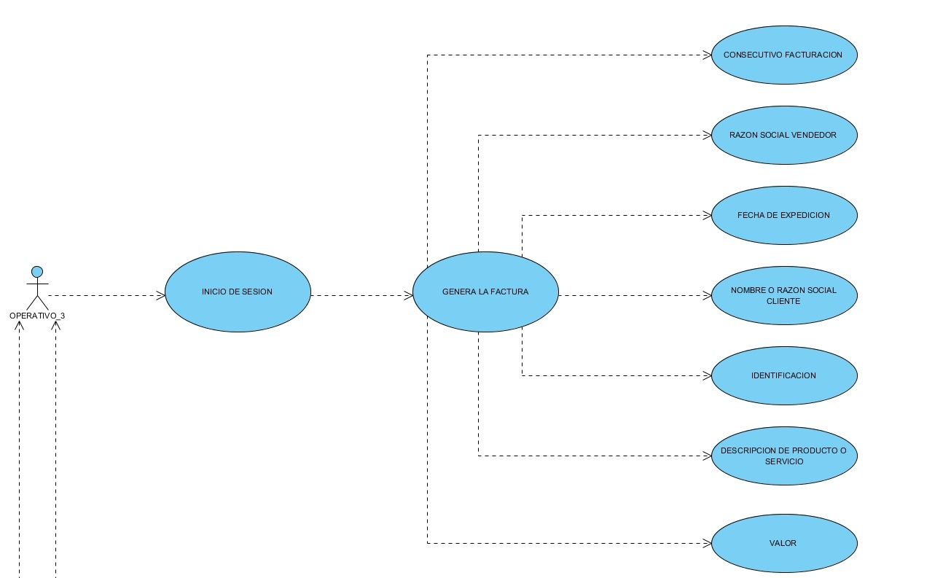
GENERACION DE LA FACTURA
GENERACION DE LA FACTURA

Slide 29
FORMATO CASO DE USO EXTENDIDO
1. PROCESO DE NEGOCIO | GENERACION DE LA FACTURA
2. OBJETIVO | GENERAR LA FACTURA SEGÚN LOS PRODUCTOS O SERVICIOS ADQUIRIDOS POR EL CLIENTE
3. ACTORES | OPERATIVO_3
4. PRECONDICIONES
SE GENERA LA FACTURA DESCRIBIENDO LOS PRODUCTOS ADQUIRIDOS
5. FLUJO DE EVENTOS
* LA FACTURA REGISTRA EL NUMERO CONSECUTIVO DE FACTURACION
* SE REGISTRA LA RAZON SOCIAL DEL VENDEDOR
* SE REGISTRA LA FECHA DE EXPEDICION
* SE REGISTRA EL NOMBRE O RAZON SOCIAL DEL CLIENTE
* SE REGISTRA EL NUMERO DE IDENTIFICACION DEL CLIENTE
* SE DESCRIBE EL PRODUCTO O SERVICIO ADQUIRIDO POR EL CLIENTE
* SE DESCRIBE EL VALOR A PAGAR POR LOS PRODUCTOS O SERVICIOS ADQUIRIDOS
6. POSCONDICIONES
* EL CLIENTE RECIBIRA UNA FACTURA DE LOS PRODUCTOS O SERVICIOS SOLICITADOS
7. EXCEPCIONES
8. VERSION
9. TIEMPO DE EJECUCION
10. DIAGRAMA DE ACTIVIDADES DE NEGOCIO

Slide 30
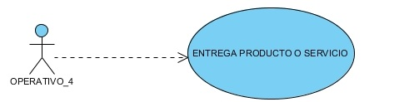
ENTREGA DE PRODUCTO O SERVICIO
ENTREGA DE PRODUCTO O SERVICIO

Slide 31
FORMATO CASO DE USO EXTENDIDO
1. PROCESO DE NEGOCIO | ENTREGA DEL PRODUCTO O SERVICIO
2. OBJETIVO | REALIZAR LA ENTREGA DEL PRODUCTO O SERVICIO ADQUIRIDO POR EL CLIENTE
3. ACTORES | OPERATIVO_4, CLIENTE
4. PRECONDICIONES
SE REALIZARA LA ENTREGA DE LOS PRODUCTOS SEGÚN ACUERDO PREVIO CON EL CLIENTE
5. FLUJO DE EVENTOS
* SE ENTREGARA EL PRODUCTO O SERVICIO AL CLIENTE
6. POSCONDICIONES
* EL CLIENTE RECIBIRA LA TOTALIDAD DE LOS PRODUCTOS O SERVICIOS SOLICITADOS
7. EXCEPCIONES
8. VERSION
9. TIEMPO DE EJECUCION
10. DIAGRAMA DE ACTIVIDADES DE NEGOCIO

Slide 32
MODELO ENTIDAD RELACION

Slide 33
DICCIONARIO DE DATOS

Slide 34
DIAGRAMA DE GANTT

